Slide 1
HỆ THỐNG THÔNG TIN QUẢN LÝ
Chương 5
HTTT trong doanh nghiệp

Slide 2

Đặt vấn đề
Câu lạc bộ Fox Lake đang gặp một số vấn đề:
• Quy trình nghiệp vụ thiếu sót có thể làm cho khách hàng không hài lòng
• Quy trình nghiệp vụ của Fox Lake cần thay đổi
• Mike Stone (người quản lý các thiết bị) lên kế hoạch thay đổi nhưng đã ảnh hưởng đến các đám cưới dự kiến
• Không ai nói với Anne Foster, người lập kế hoạch các đám cưới
5-2

Slide 3
Nội dung
5.1 Các HTTT khác nhau tùy theo mục đích
5. 2 Khi nào thông tin silo trở thành một vấn đề ?
5. 3 Phương pháp hạn chế thông tin silo
5. 4 | CRM, ERP, EAI hỗ trợ hệ thống doanh nghiệp
5. 5 | Các thành phần của ERP
5. 6 | So sánh các nhà cung cấp ERP
5. 7 | Chiến lược khi thực hiện hệ thống mới
Q8 | 2025?
5-3

Slide 4
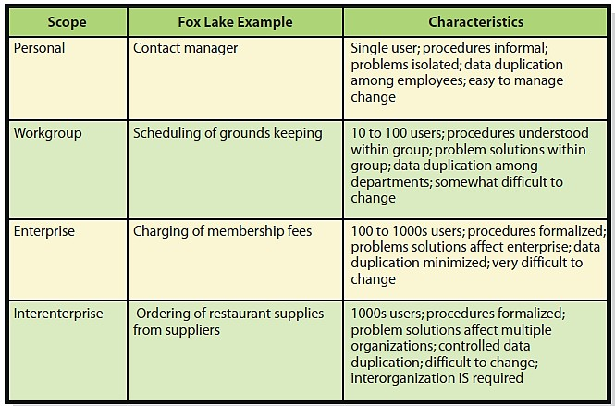
Q1: Các HTTT khác nhau tùy theo mục đích
5-4

Slide 5


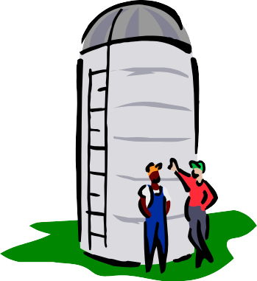




Q2: Khi nào các thông tin silo trở thành một vấn đề?
Dữ liệu trong các HTTT
độc lập với nhau
Được tạo ra theo thời gian khi các ứng dụng hỗ trợ nhóm và cá nhân
được thực thi
Khi các tổ chức phát triển thì silo tạo ra bản sao dữ liệu và trở thành
vấn đề nghiêm trọng
5-5

Slide 6

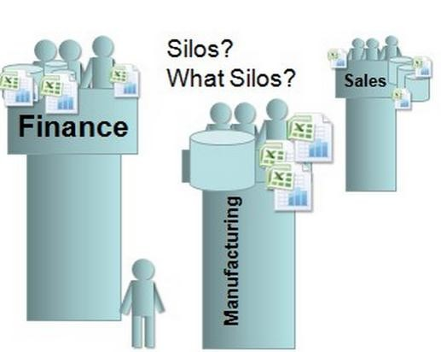
Q2: Khi nào các thông tin silo trở thành một vấn đề?
5-6

Slide 7
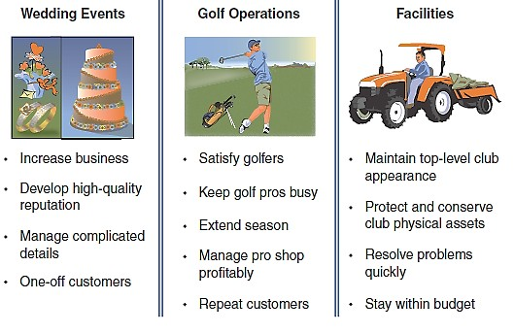
Các dịch vụ của Fox Lake

Slide 8
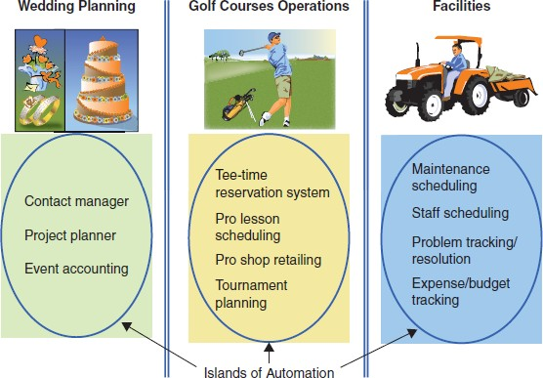
Islands of Automation

Slide 9
Các phòng ban của Fox Lake
Department | Applications
Sales & Marketing | • Lead generation • Lead tracking • Customer management | • Sales forecasting • Product and brand management
Operations | • Order entry • Order management | • Finished-goods inventory mgmt.
Manufacturing | • Inventory (raw materials, goods-in-process) • Planning | • Scheduling • Operations
Customer Service | • Order tracking • Account tracking | • Customer support and training
Human Resources | • Recruiting • Compensation | • Assessment • HR Planning
Accounting | • General ledger • Financial reporting • Cost accounting • Accounts receivable | • Accounts payable • Cash management • Budgeting • Treasure management

Slide 10
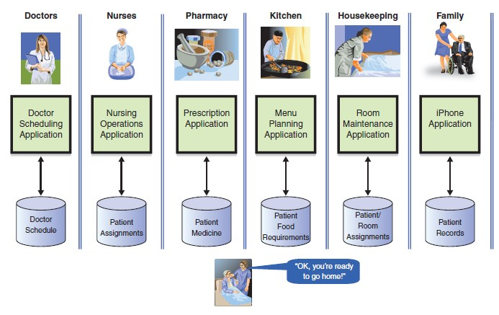
Một số bộ phận liên quan tới việc xuất viện của bệnh nhân

Slide 11
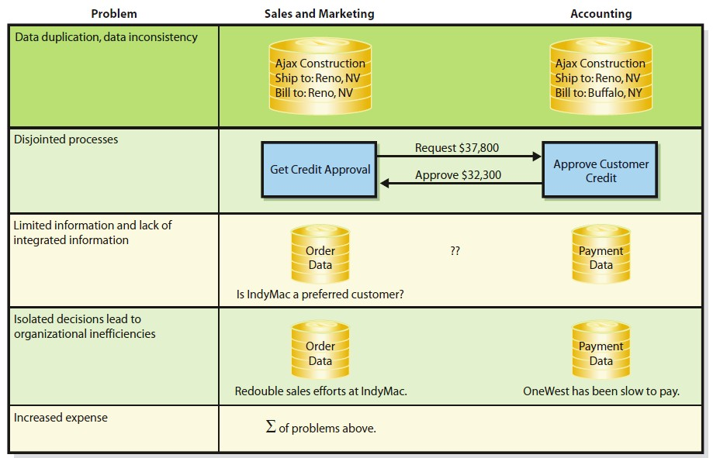
Một số vấn đề của silo tạo ra trong các HTTT độc lập nhau

Slide 12
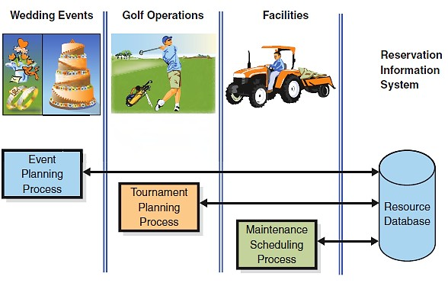
Q3: Các HTTT trong doanh nghiệp hạn chế silo bằng cách nào?
Một HTTT doanh nghiệp ở Fox Lake

Slide 13
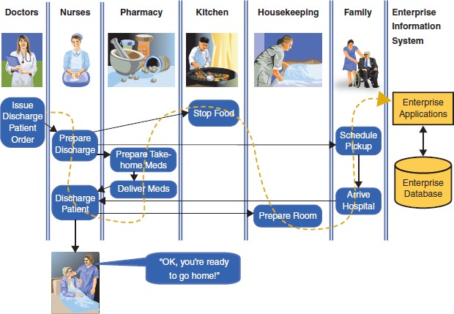
Hệ thống cho việc xuất viện

Slide 14


Tái cấu trúc quy trình nghiệp vụ
“Phân tích, thiết kế luồng công việc và quy trình trong một tổ chức.” (www.wikipedia.org)
Identify Processes
Test & Implement To Be
Review, Update, Analyze As Is
Hệ thống doanh nghiệp không khả thi cho đến khi mạng,
truyền dữ liệu và cơ sở dữ liệu đạt đủ mức độ khả năng và lớn mạnh trong cuối thập niên 1980 và đầu những năm 1990.
Design To
Be
5-14

Slide 15








Tái cấu trúc quy trình nghiệp vụ (tt)
Hệ thống doanh nghiệp cho phép việc tạo ra các mối liên kết mạnh mẽ hơn, nhanh hơn, hiệu quả hơn
trong chuỗi giá trị.
Tái cấu trúc DN là việc khó, chậm và chi phí cao
Các nhà phân tích hệ thống cần phải phỏng vấn cán bộ chủ chốt trong tổ chức để xác định cách tốt nhất sử dụng công nghệ mới
.
Đòi hỏi trình độ cao và kỹ năng tốt và thời gian tương
đối lâu

Slide 16

Q4: CRM, ERP, EAI hỗ trợ các hệ thống doanh nghiệp?
Giúp các tổ chức suy nghĩ lại cách họ làm việc để cải thiện đáng kể dịch vụ khách hàng, cắt giảm chi phí hoạt động và trở thành đối thủ cạnh tranh tầm cỡ thế giới.
Phức tạp, các ứng dụng phát triển trong một tổ chức đã trở nên quá tốn kém để xây dựng và bảo trì

Slide 17

Q4: CRM, ERP, EAI hỗ trợ các hệ thống doanh nghiệp? (tt)
Inherent processes
• Các thủ tục được thiết kế trước để sử dụng các sản phẩm phần mềm
• Tiết kiệm cho các tổ chức từ việc tái cấu trúc quy trình nghiệp vụ tốn nhiều thời gian và chi phí cao
• Dựa trên industry best practices

Slide 18



Các nhà cung cấp
PeopleSoft— hệ thống quản lý bảng lương và hệ thống quản lý nguồn nhân lực
Siebel— hệ thống quản lý và theo dõi hướng dẫn bán hàng
SAP— quản lý nguồn lực doanh nghiệp

Slide 19


Customer Relationship Management (CRM)
Mục đích: Quản lý tất cả các tương tác giữa khách hàng và ban quản lý
Các giai đoạn vòng đời khách hàng
•Marketing
•Customer acquisition
•Relationship management
•Loss/churn

Slide 20
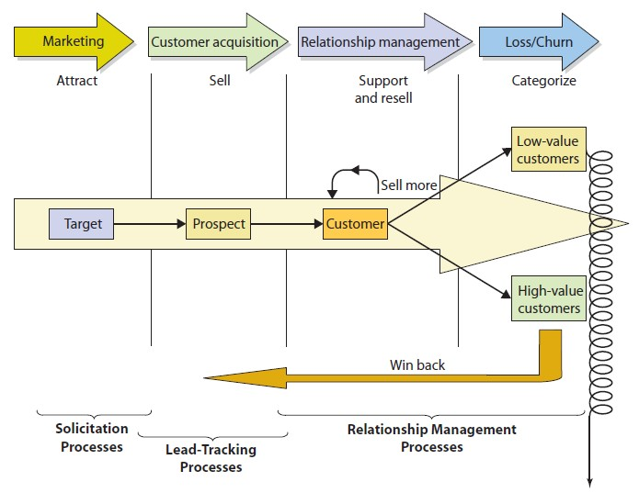
4 giai đoạn của vòng đời khách hàng

Slide 21
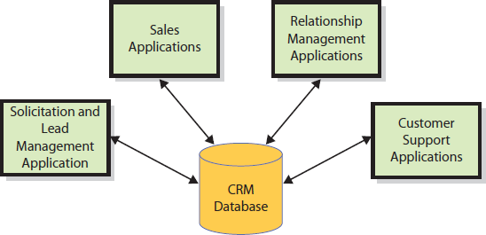
Các thành phần chính của CRM

Slide 22

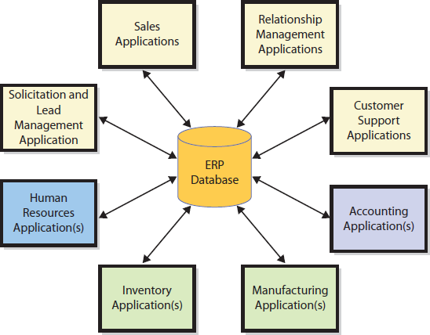
Enterprise Resource Planning (ERP)
Tập các chương trình ứng dụng, cơ sở dữ liệu và các quy trình có sẵn để hợp nhất các hoạt
động kinh vào một thể
doanh
nhất
quán, duy nhất và có thể tính toán được

Slide 23
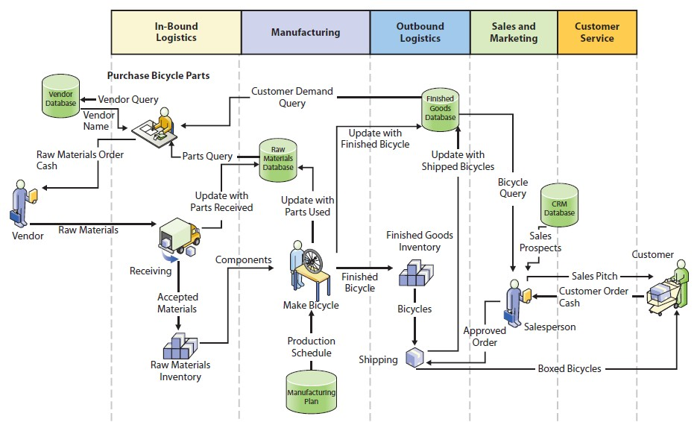
Pre-ERP Information System: Bicycle Manufacturer
Does not include accounting
Five non-integrated databases

Slide 24
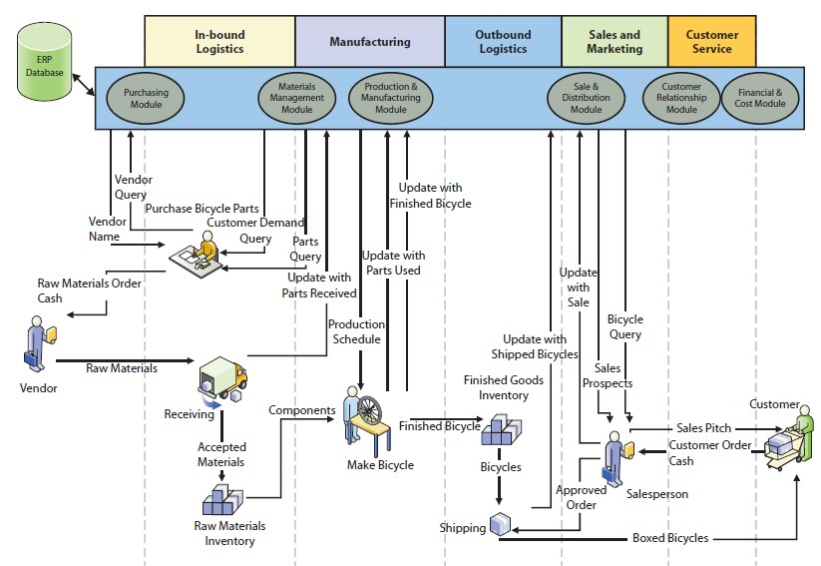
ERP Information System
Tất cả các hoạt động được xử lý bằng các chương trình ứng dụng ERP và dữ liệu hợp nhất được lưu trữ trong cơ sở dữ liệu ERP tập trung.

Slide 25
Một số câu hỏi:
Làm thế nào để bộ phận bán hàng xác định việc đặt hàng là lớn? Bằng đô la? Hay Khối lượng?
Ai sẽ phê duyệt số tiền của khách hàng? Và bằng cách nào?
Ai sẽ phê duyệt năng lực sản xuất? Bằng cách nào?
Ai sẽ kiểm tra các kế hoạch và thời hạn? Kiểm tra như thế nào?
Những hành động cần phải được thực hiện nếu khách hàng
đổi đơn đặt hàng?
Làm thế nào để ban quản lý giám sát hoạt động bán hàng?
Nhiều câu hỏi khác cũng cần được trả lời.

Slide 26
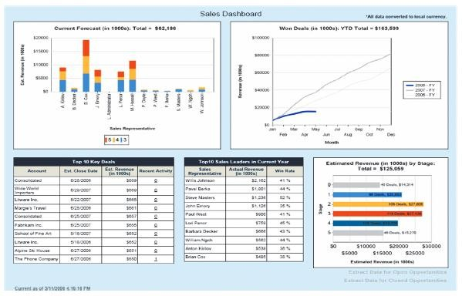
Sales Dashboard

Slide 27

Dự án ERP
Hầu như không có tổ chức phát triển phần mềm ERP của riêng mình
Dự án nhiều năm liên quan đến hàng triệu đô la và hàng trăm nhân viên, tư vấn, nhà cung cấp

Slide 28
Enterprise Application Integration (EAI)
Bộ phần mềm được vào tích hợp hệ thống hiện có bằng cách cung cấp các tầng phần mềm để kết nối các ứng dụng với nhau
Kết nối với “islands” thông qua tầng phần mềm mới
Cho phép các ứng dụng đã có giao tiếp và chia sẻ dữ liệu với nhau
Cung cấp thông tin tổng hợp
Tăng cường hiệu năng của hệ thống đã tồn tại — bỏ qua các ứng dụng thực hiện chức năng nhưng đưa ra tầng tích hợp cao nhất
Cho phép từng bước tiến tới ERP

Slide 29
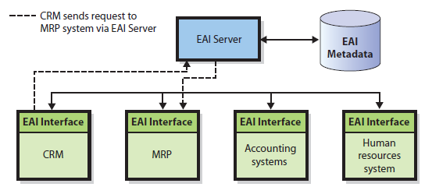
EAI tự động chuyển đổi dữ liệu giữa các hệ thống
Virtual Integrated Database

Slide 30
Q5: Các thành phần của hệ thống ERP
ERP Application
Programs
ERP Training and Consulting
ERP
ERP Databases
ERP Business Process Procedures

Slide 31


ERP bao gồm các ứng dụng để tích hợp:
Chuỗi cung ứng (mua sắm, đặt hàng, quản lý hàng tồn kho, quản lý nhà cung cấp, và các hoạt động liên quan )
Sản xuất (lập lịch, lập kế hoạch công suất, kiểm soát chất lượng, danh mục vật liệu và các hoạt động liên quan)
CRM (khảo sát bán hàng, quản lý khách hàng, tiếp thị, hỗ trợ khách hàng, hỗ trợ trung tâm cuộc gọi)
Nguồn lực con người (tiền lương, thời gian và mức độ làm việc, quản lý nguồn lực con người, tiền hoa hồng, quản lý lợi nhuận và các hoạt động liên quan)
Kế toán (sổ cái, khoản phải thu, khoản phải trả, quản lý tiền mặt, kế toán tài sản cố định)

Slide 32
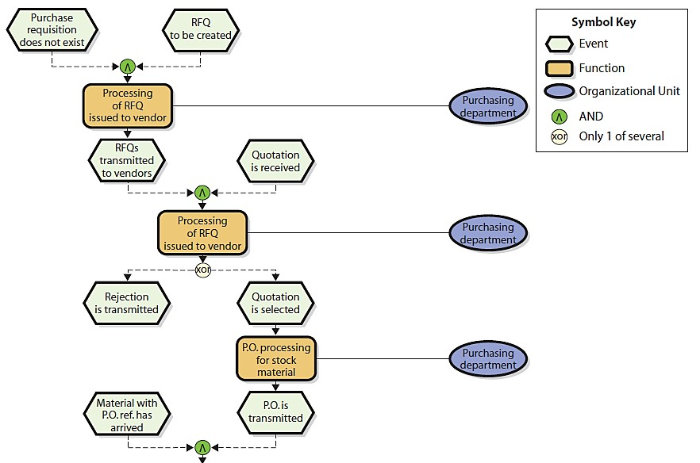
Inherent Processes: SAP Ordering Business Process

Slide 33
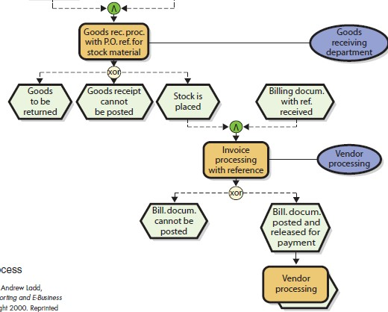
Inherent Processes: SAP Ordering Business Process (tt)

Slide 34
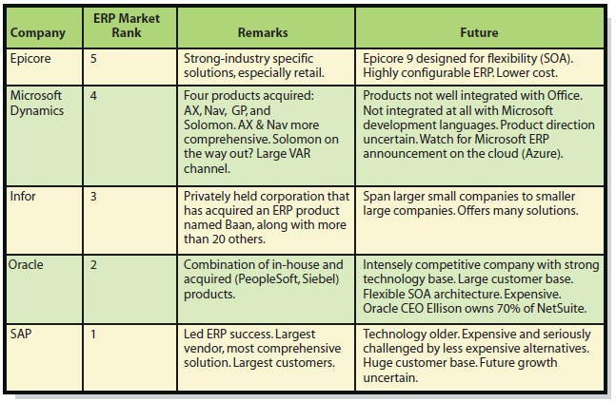
Q6: So sánh các nhà cung cấp ERP chính?

Slide 35
Thị phần của các nhà cung cấp ERP chính
 | Epicore | MS Dynamics | Infor | Oracle | SAP
Doanh thu (2009) | $410M+ | $1.3B | ~$2B | >$2B+ | $11.9B
Thị phần (2005) | 1% | 4% | 2% | 20% | 42%

Slide 36
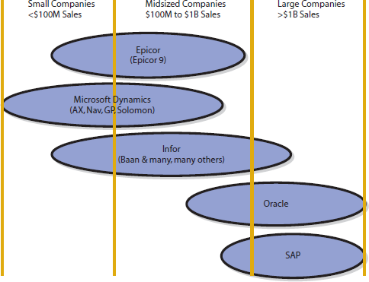
Các sản phẩm ERP

Slide 37











Q7: Các chiến lược khi thực hiện hệ thống mới ?
Employee Resistance
• Challenges
• Difficulty
• Expense
• Risk
Requirements Gaps
Transition Problems
Four Prime Factors
Collaborative Management

Slide 38


Các chiến lược
Quản lý cộng tác
• Không có nhà quản lý đơn lẻ
• Hội đồng quản trị và các nhóm điều hành
• Sản phẩm cấp phép không bao giờ hoản hảo
• Các tính năng và chức năng CRM hoặc
ERP không dễ để xác định
• Thay đổi để thích ứng với các ứng dụng mới
Các lỗi đề xuất

Slide 39


Các chiến lược (tt)
Các vấn đề chuyển đổi
• Lên kế hoạch chi tiết và rõ ràng
• Thay đổi các yêu cầu và gây ra sự lo lắng
• Nhà lãnh đạo cần giao lưu học hỏi nhiều thay đổi tổ chức
• Người sử dụng chính cần được đào tạo trước để quảng bá về hệ thống mới
• Video minh họa các nhân viên thành công khi sử dụng hệ thống mới
• Đưa ra những bằng chứng thuyết phục để thay đổi
Phản ứng của
nhân viên

Slide 40


Q8: 2025?
Tất cả các hệ thống mới và quy trình nghiệp vụ sẽ phát triển theo SOA
Service-oriented architecture (SOA)
Các hoạt động được mô phỏng như một dịch vụ đóng gói và trao đổi giữa các dịch vụ được quản lý theo các
tiêu chuẩn

Slide 41

Q8: 2025 (tt)
• Một nhiệm vụ được lặp đi lặp lại mà một nghiệp vụ cần để thực thi
• Đặt thời gian bắt đầu cho khóa học
golf
• Chuẩn bị các thiết bị cho đám cưới
• Hủy đám cưới đặt trước
• Hóa đơn tài khoản của thành viên
Service

Slide 42
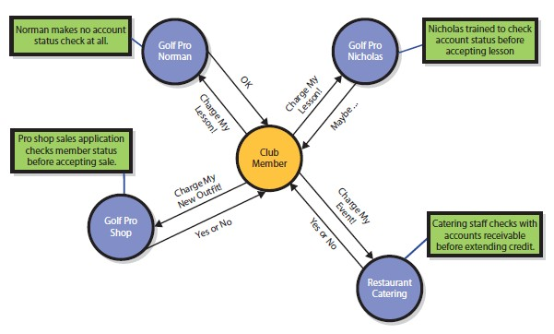
Non-SOA Account Status Checking

Slide 43
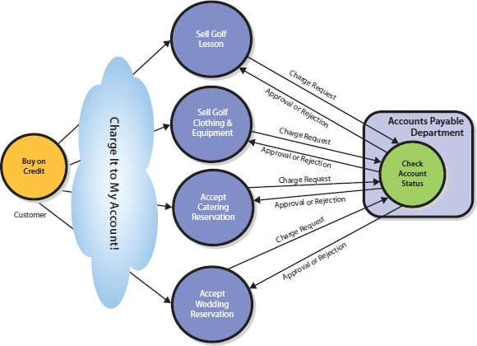
SOA Account Status Checking

Slide 44


Q8: 2025 (tt)
• Các dịch vụ độc lập với nhau
• Dịch vụ dễ dàng đáp ứng với công nghệ hay yêu cầu mới
Encapsulation
• Dữ liệu / thông điệp trao đổi giữa các dịch vụ sử dụng khuôn dạng và kỹ thuật tiêu chuẩn
SOA standards

Slide 45

Q8: 2025 (tt)
SOA đưa ra giải pháp để có thể sử dụng được các chức năng của ERP và CRM trên các ứng dụng mới
Nhiều chức năng của CRM và ERP có thể sẽ được thực thi trên đám mây và có thể các công ty sẽ thiết lập ERP, CRM, EAI cho riêng mình bằng cách đóng gói các dịch vụ SOA lưu trữ trên đám mây
Các sản phẩm cho doanh nghiệp sẽ được cài đặt trên máy
tính và được coi như là các ứng dụng thin-client sẽ truy cập
vào dữ liệu và chương trình của máy server ảo trên đám mây

